Slide 1
Паркова культура
Підготувала
учениця 11 класу
Прокопенко Анна

Slide 2
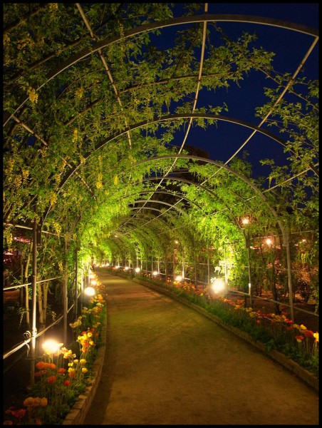
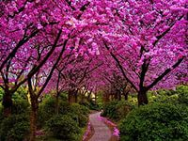
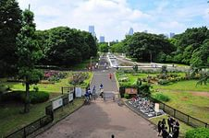
Парк — це спеціальна обмежена природна або штучна територія, виділена переважно з метою рекреації, відпочинку.

Slide 3
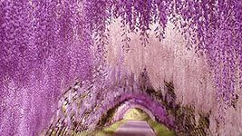
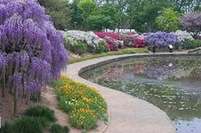
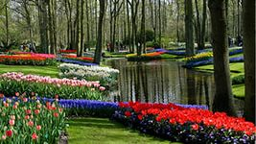
В побуті слова «парк» та «сад» далеко не розійшлися. Тому широко використовується словосполучення «садово-паркове мистецтво». Однак сад існує для постачання фруктів, тоді як парк може мати садову ділянку, а може не мати її.

Slide 4
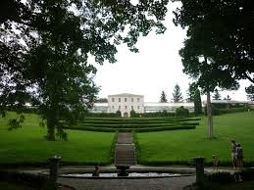
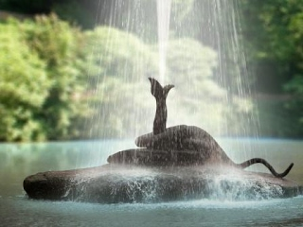
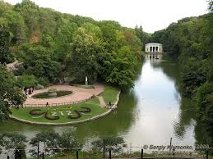
Парк Софіївка в Умані

Slide 5
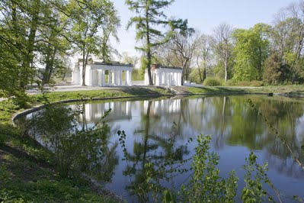
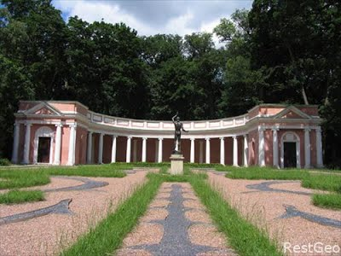
Парк Олександрія . Біла Церква

Slide 6
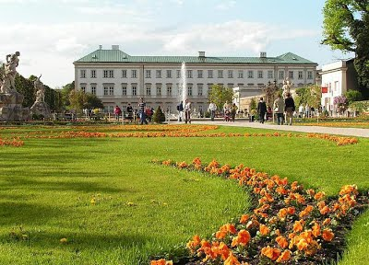
Парк Мірабель . Австрія

Slide 7
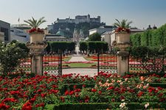
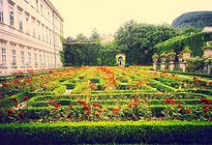
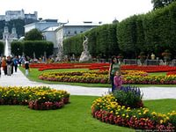
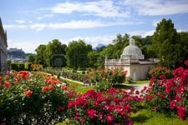
.

Slide 8
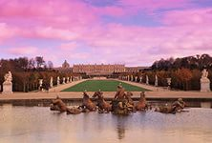
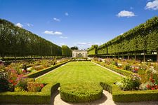
У кращих традиціях бароко та класицизму був створений ВЕРСАЛЬ – резиденція французьких королів

Slide 9
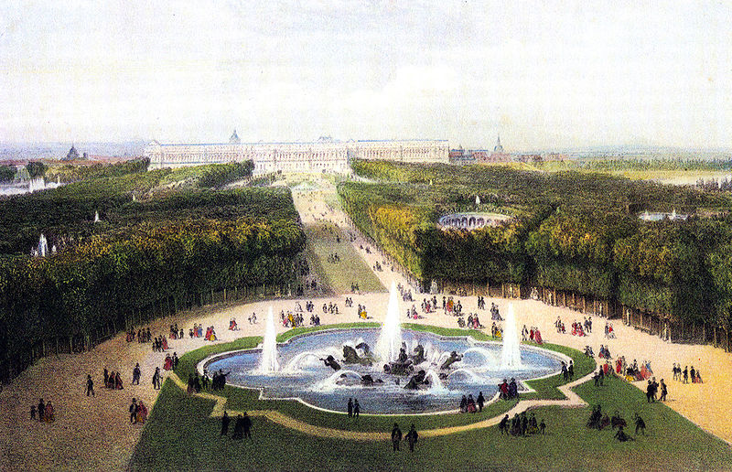
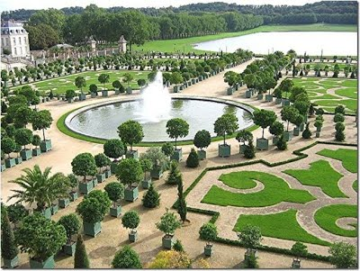
Людовік ХІV вирішив створити у Версалі прекрасний парк для розваг та королівських прийомів.

Slide 10
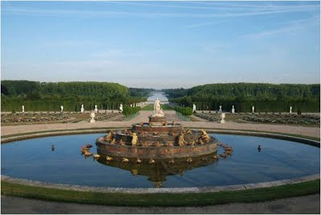
Все сплановано у стилі регулярного французького парку знаменитим ландшафтним архітектором А. Ленотром .

Slide 11
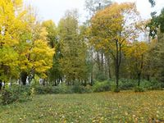
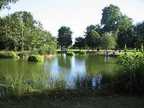
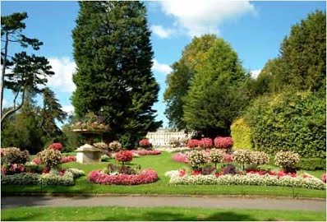
Парк Вікторії

Slide 12
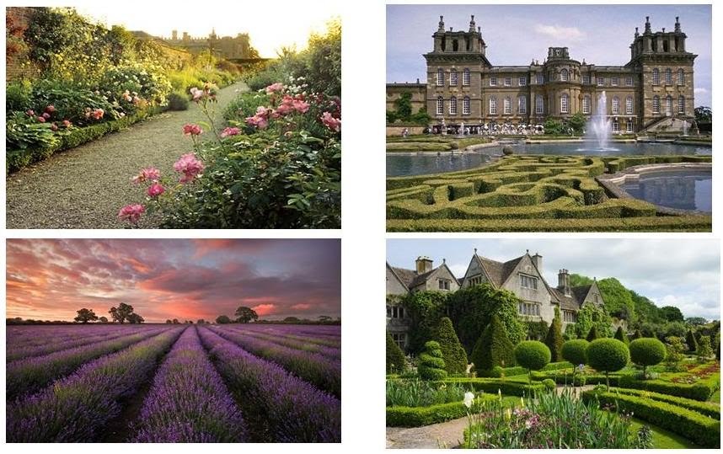
Ландшафти Великої Британії

Slide 13
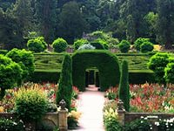
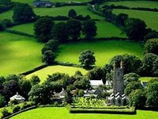
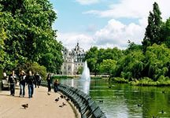
Призначення японського ландшафтного саду полягає у створенні маленької моделі пейзажу.

Slide 14
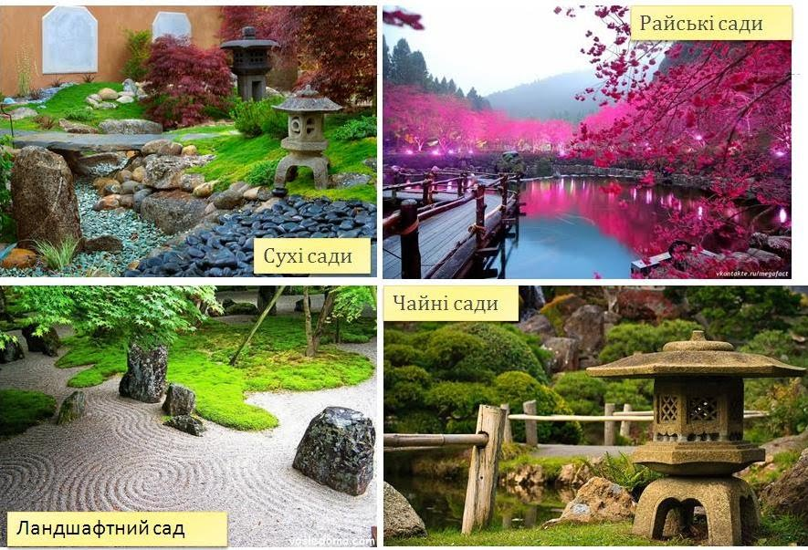
ЯПОНІЯ
Перші два типи таких садів – райські та сухі – призначалися для глибоких роздумів відвідувача , котрий стоїть на одному місці , з якого відкривається найкращий вид. Інші два різновиди - ландшафтні та чайні сади – створюються для прогулянок та споглядання природної краси.

Slide 15
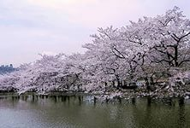
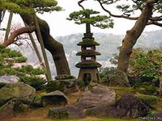
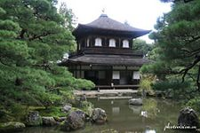
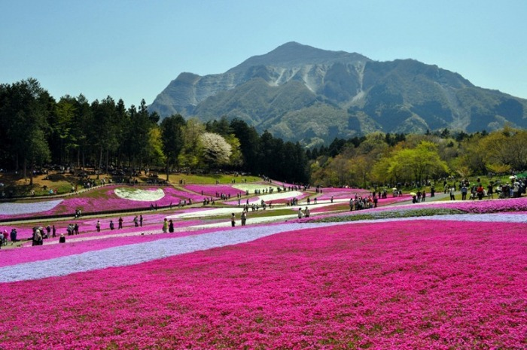
Обов’язкові елементи японських садів – водойми , острів на озері , мости , спеціально розміщене декоративне каміння , незвичайні світлові ефекти та звивисті переходи через струмки , викладені камінням.

Slide 16
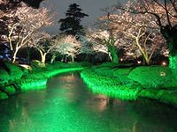
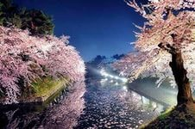
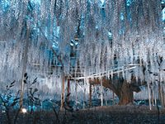
Неперевершений ефект також створюється за рахунок відображень у воді особливо гарних місць японського саду.

